Slide 1
l’Application mobile
pour trouver un médecin en urgence
autour de vous
www.urgengo.fr
Dominique LORIOUX – d.lorioux@urgengo.fr
1 rue Marc Seguin – 26300 Alixan

Slide 2
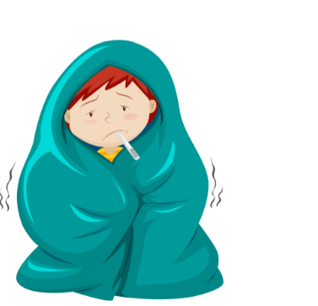
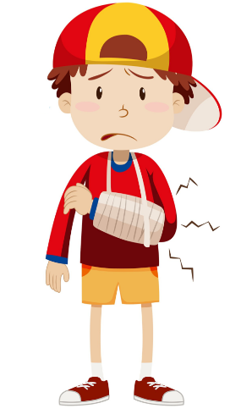
Besoin de consulter un médecin en urgence ?
Contacter en priorité son médecin traitant
Que faire ?
Lorsque mon médecin traitant
n’est pas disponible
Autour de moi, il existe souvent une offre de soins sans rendez-vous, mais elle est …

Slide 3
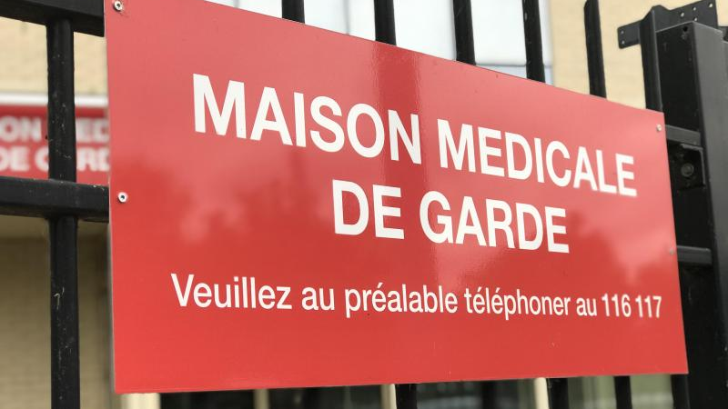
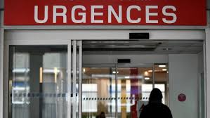
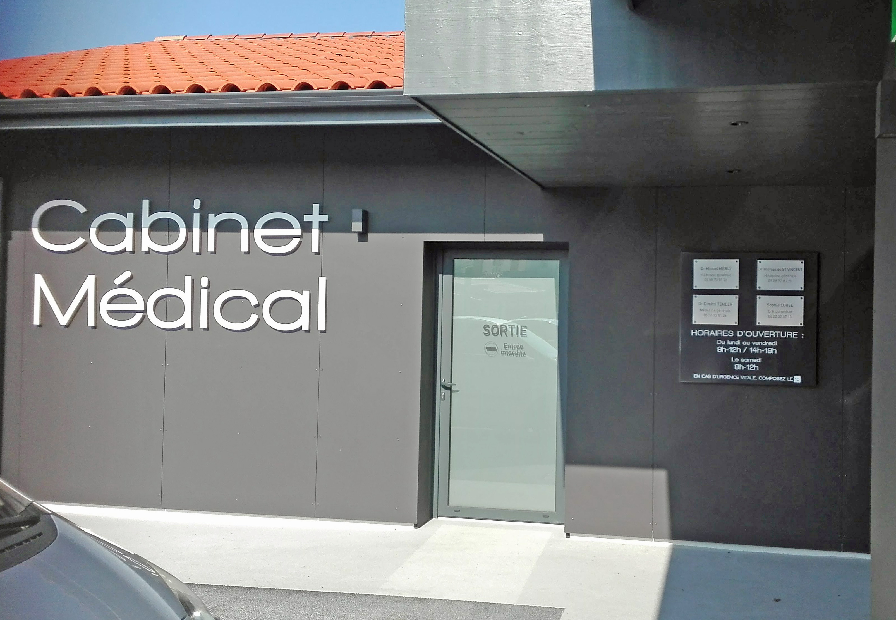
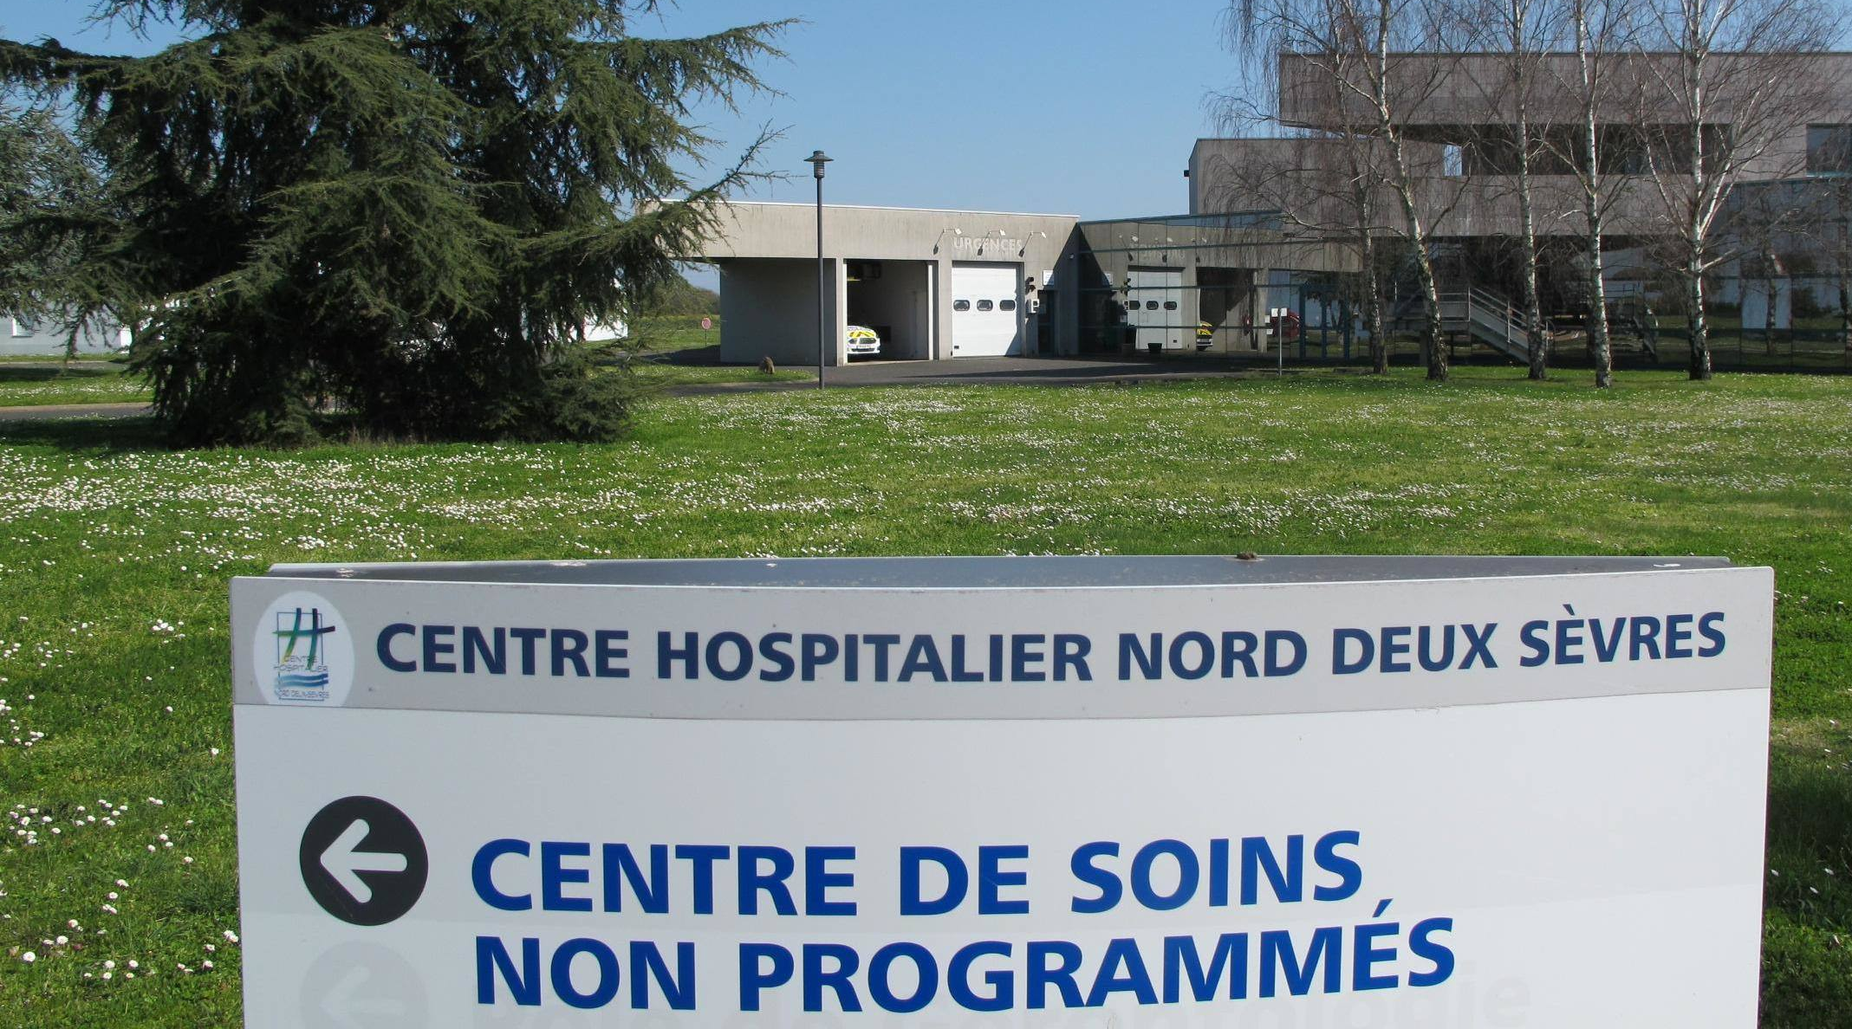
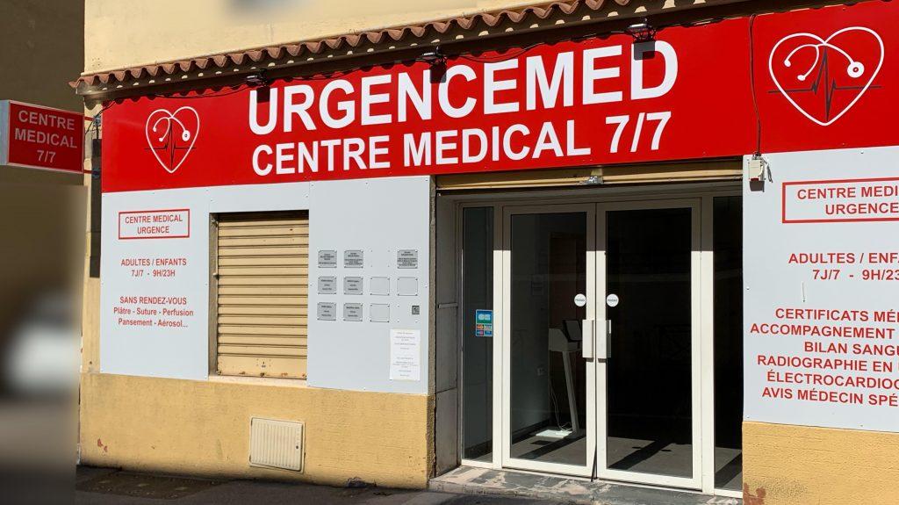

Slide 4
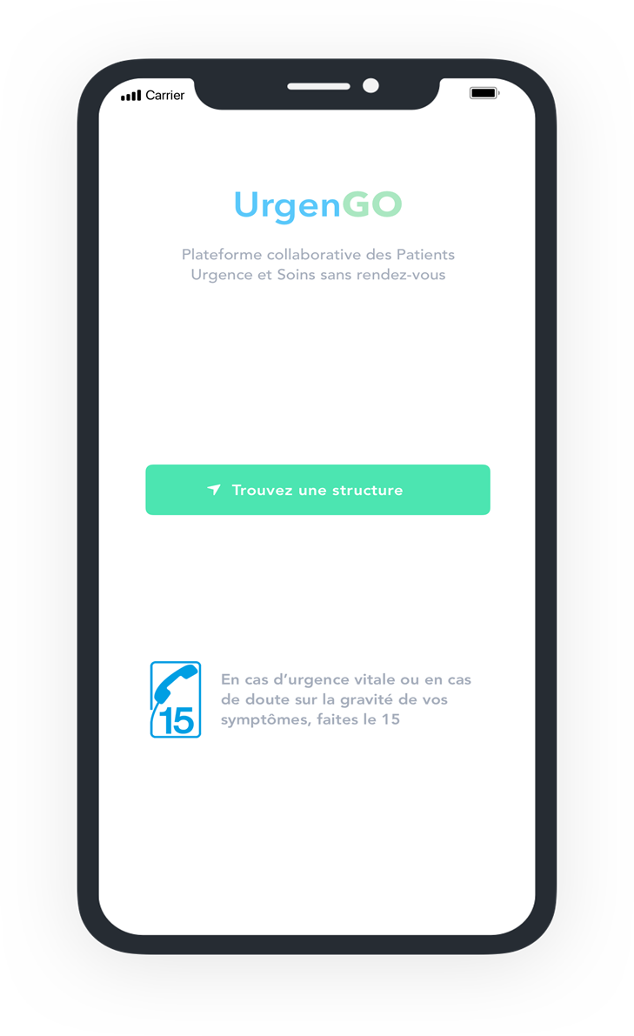
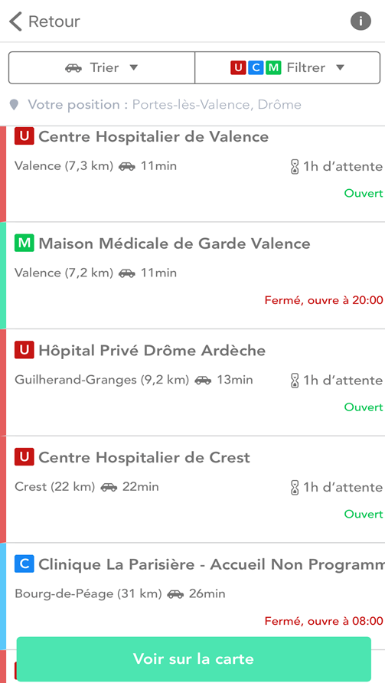
Patients
Structures médicales
Communication
Information
Qualité
Acteur
Image
Temps d’Attente
Avis
Visibilité en ligne
App Gratuite pour les patients
UrgenGO intègre un algorithme de calcul des temps d’attente

Slide 5
L’ambition de la solution est de :
faciliter l’accès à un médecin en urgence
mieux répartir la charge de travail des professionnels de santé
favoriser l’engagement du patient dans son parcours de soins.
apporter une nouvelle expérience aux patients via une innovation numérique
www.urgengo.fr
contact@urgengo.fr

